Slide 1
(暑假)第7週進度報告
蔡佩容

Slide 2
本週進度
增加ER圖裡一個實體---群組
(用來區分使用者管理權限)
完成Client端的資料庫Coding
解決Coding上的一些小麻煩

Slide 3
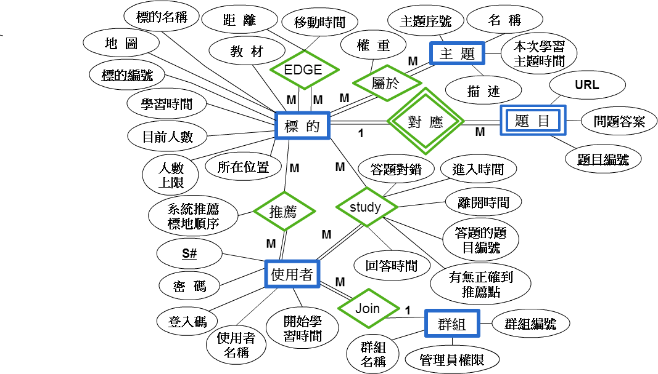
Server端---ER圖
增加的「群組」實體
( 為了區分管理者權限 )

Slide 4
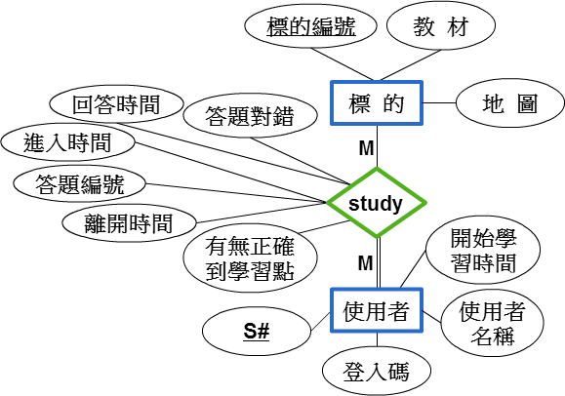
Client端---ER圖

Slide 5
Client端---設計
CREATE TABLE user (
UID INTEGER unsigned NOT NULL,
UName varchar(20) NOT NULL,
ULogged_no varchar(40) default NULL,
In_Learn_Time datetime NOT NULL,
PRIMARY KEY (UID));
CREATE TABLE target (
TID INTEGER unsigned NOT NULL,
MapID INTEGER unsigned NOT NULL,
Map_Url varchar(50) NOT NULL,
MaterialID INTEGER unsigned NOT NULL,
Material_Url varchar(50) NOT NULL,
PRIMARY KEY (TID));
使用者 表格
標的表格

Slide 6
Client端---設計
CREATE TABLE study (
TID INTEGER unsigned NOT NULL,
UID INTEGER unsigned NOT NULL,
QID INTEGER unsigned default NULL,
Answer varchar(5) default NULL,
Answer_Time varchar(10) default NULL,
In_TargetTime datetime NOT NULL,
Out_TargetTime datetime default NULL,
TCheck varchar(5) NOT NULL,
FOREIGN KEY (UID) REFERENCES user,
FOREIGN KEY (TID) REFERENCES target,
PRIMARY KEY(UID,TID));
學習關係 表格

Slide 7
程式碼
用測試的程式碼修改而成，與之前的相似，不過有整理過，不像測試檔一樣零亂。
目前測試是沒什麼大問題，但不知道實際使用會不會出問題。

Slide 8
小小學習
學習如何切換頁面
可以使用setContentView()方法，利用按鈕觸發切換頁面
()放入要切換的XML位置

Slide 9
之 後
把QR Code再翻出來看一下
把資料庫部分做一個收尾
(Push到Git上等)

Slide 10
Thank Tou

